Slide 1
晶格计算
Revolutionary All Flash Technology

Slide 2





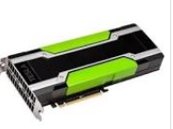

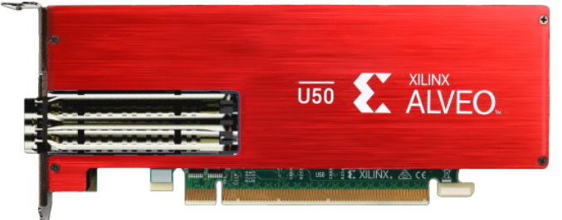
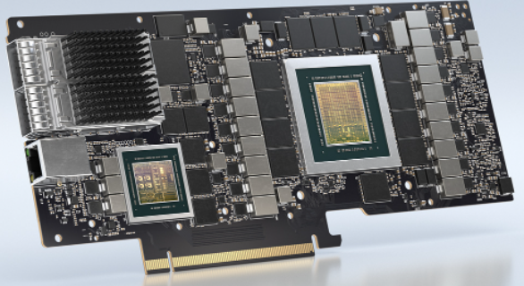
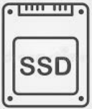
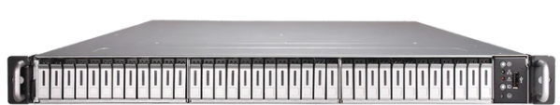
计算体系和架构的演化
Distributed/Scale Out
Converged/Tightly Knitted
GPU
GPU/Accelerator centric
FPGA
DPU
GPU/Accelerator become mainstream
Storage shifting to high performance SSD
Converge tightly knitted infrastructure for resource pooling and sharing
NVME SSD

Slide 3
计算体系中的一些痛点
全闪存储已经是千亿的市场规模，但高可靠性仍然依赖价格昂贵的双端口 SSD
容器云 （Kubernetes）逐渐成为主流，但始终缺乏高性能，易部署的存储子系统
GPU/AI 计算架构受限于存储性能，网络容易成为瓶颈
晶格计算能够彻底解决带宽的瓶颈,完全释放 GPU 的算力

Slide 4
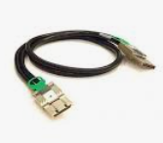
晶格互联延伸 PCI Express
GPU pooling
DIstributed AI training
HPC computing
NVME SSD pooling
High performance storage
Memory pooling
Big Data
VR/AR/Rendering
Lattice Fabric: Flexible composition, High performance, High utilization

Slide 5
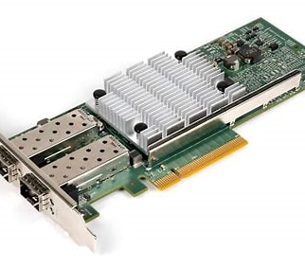
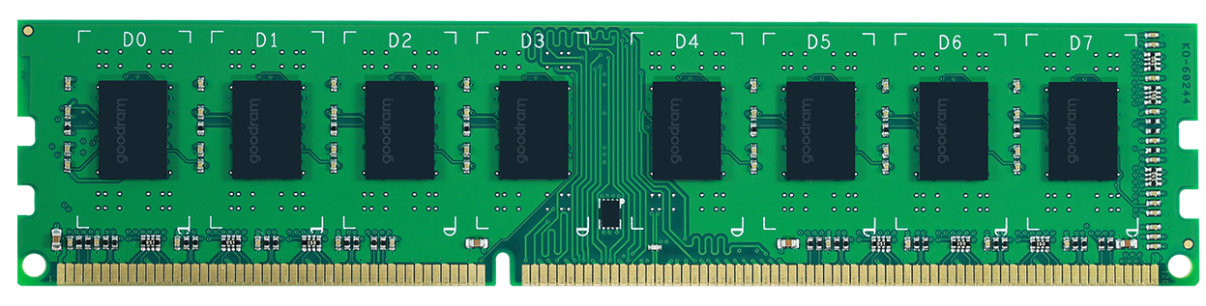
GPU/SSD的数据交换
PCIE
PCIE
网路
PCIE
PCIE
SSD
网卡
网卡
系统内存
GPU
系统内存
毫秒延迟
晶格计算的技术
晶格互联 Extended PCIE
SSD
GPU
微秒延迟

Slide 6
晶格计算 GPU/SSD 紧耦合 KV Cache AI & LLM
GPU
Paged KV Cache
GPU
Paged KV Cache
GPU
Paged KV Cache
GPU
Paged KV Cache
Extended PCIE Fabric
基于晶格互联的 GPU/SSD 紧耦合是开创性的计算架构
端到端的数据交换完全在延伸的 PCIE 互联中完成
数据交换的延迟有数量级的提高

Slide 7
晶格计算 KFNative™ Technology
GPU/SSD 配对组合
每片 GPU 有专有的计算缓存和 KV-Cache
GPU 通过相邻的 SSD 交换数据
数十倍地增加了 GPU/KV-Cache 的有效带宽
PCIE Switch
PCIE Switch

Slide 8
晶格计算 KFNative™ Ring Extension
Commodity GPU, less HBM dependency
No NVlink dependency
Better parallelism All/All Ring reduce
Train largest LLM with 64X fewer GPUs
PCIE Switch
PCIE Switch

Slide 9
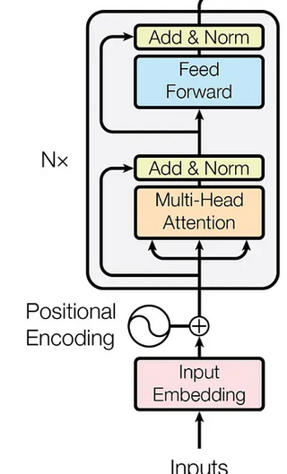
Case Study of Streaming Computing during LLM Inference
晶格计算 KFNative™ 推理示例
GPT-3 175B, 96 layer
Each layer ~1.8B, 3.6G Bytes
Gen6x16 SSD bandwidth ~ 100GB/s
Model loading time for one layer: 3.6/100 ~ 35ms
Computing: 100K x 1.8B / 1000 T ~ 180ms

Slide 10
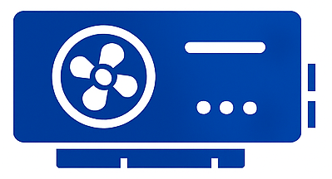
晶格计算 KFNative™ 大幅降低训练成本
完全绕开 HBM 和 NVlink
有效组织显卡级 GPU 做大规模训练
大幅降低大模型训练所需的 GPU 数量
高清超长视频生成

Slide 11





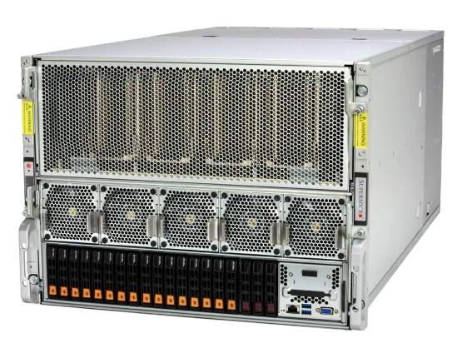
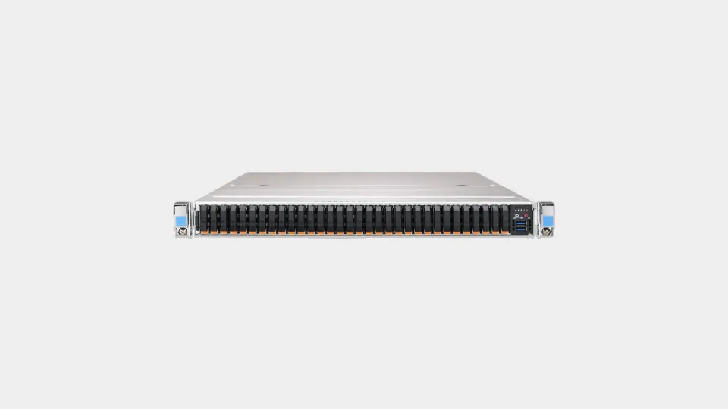
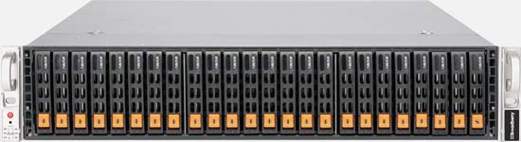
晶格互联系统集成
晶格计算 KFNative™ 能有效地和各个品牌服务器厂商集成

Slide 12




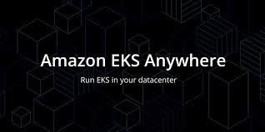
晶格计算 – Revolutionize Kubernetes Storage
Rancher
OpenShift
EKS Anywhere
Tier0 NFS enable native local NVME for Kubernetes
Tb/s IO & Networking

Slide 13




晶格计算的技术定位
KV Cache, Vector Database
KFNative™
Traditional Server
HCI
HCI 2.0
1
Tier0 NFS
Native NVME VM/Kubernetes
2
Lattice PCIE Fabric
All Flash Array
Traditional AFA
3
晶格计算
AFA NVMEoF
AFA Native NVME

Slide 14

晶格计算市场定位
全闪存阵列
超融合
数据中心/算力
Market Size
~ 千亿
~ 近千亿
数千亿
Major Player
Many Players
- Converged SSD/Memory Caching
- Native NVME throughput for KV cach
- Boosting data analytics with native flash storage
晶格计算优势
- Off-the-Shelf components
- Utilizing server from any vendor
- High performance and low CPU utilization
- Native local NVME performance
- Power efficient
- Revolutionary all flash solution for Kubernetes
-

Slide 15
晶格计算竞争对手分析
全闪存阵列
晶格计算
C-node
架构
Switch
NVME over Fabric
Native PCIE
Symmetric
Optimized Architecture
D-node
- NVME over Fabric as internal bus
- Erasure coding across D-node
- Eliminate Dual-port SSD
- Extended PCIE as internal bus
- Erasure coding across symmetric nodes
- Eliminate Dual-port SSD
技术实现
应用扩展
D-node 支持大数据应用程序
超融合模式支持任何应用程序

Slide 16
晶格计算市场策略
国内
海外
- 和一线 SSD 厂商合作,主打企业级市场
- 和系统集成厂商合作,增加产品附加价值和可区分性, 进入私有云市场
- 以中小企业,学区为出发点,逐步推广产品
- 找品牌服务器厂商合作,进入企业级市场
全闪存/
超融合
- 和一线 GPU 厂商合作,进入数据中心
- 和系统集成厂商合作,拓展企业级市场
- 以大学和研究机构为出发点,逐步推广产品
- 找品牌服务器厂商合作,进入企业级市场
KFNative™

Slide 17
晶格计算发展规划
公司成立
建立 10 人左右的团队 软硬件开发 系统集成调优
全闪产品客户交付
KFNative™ 开发完成
6 Month
18 Month
0
12 Month
全闪产品客户铺开
KFNative™ 客户交付
全闪产品开发完成
KFNative™ 端对端跑通
1千万 ¥ Seed Funding

Slide 18
创始团队
周为，中科大，斯坦福应用物理系硕士。二十多年存储研发经验。有在 Altera，Marvell， SK Hynix 等知名公司任研发和管理工作，带百人研发团队。拥有存储架构，互联多项专利。现任 SK Hynix 资深研发总监
K. Wong，软件架构总负责，二十多年软件，固件，系统研发经验。Marvell， SK Hynix 主任工程师。
X. Chen，技术总负责，二十多年软件，固件，系统研发经验，资深 Linux 内核开发者，在多家存储系统公司任高级技术职位

